Slide 1
第3章(第6部分) 独立键盘程序设计
3.5.1 独立键盘原理
3.5.2 独立键盘模块化编程思路

Slide 2
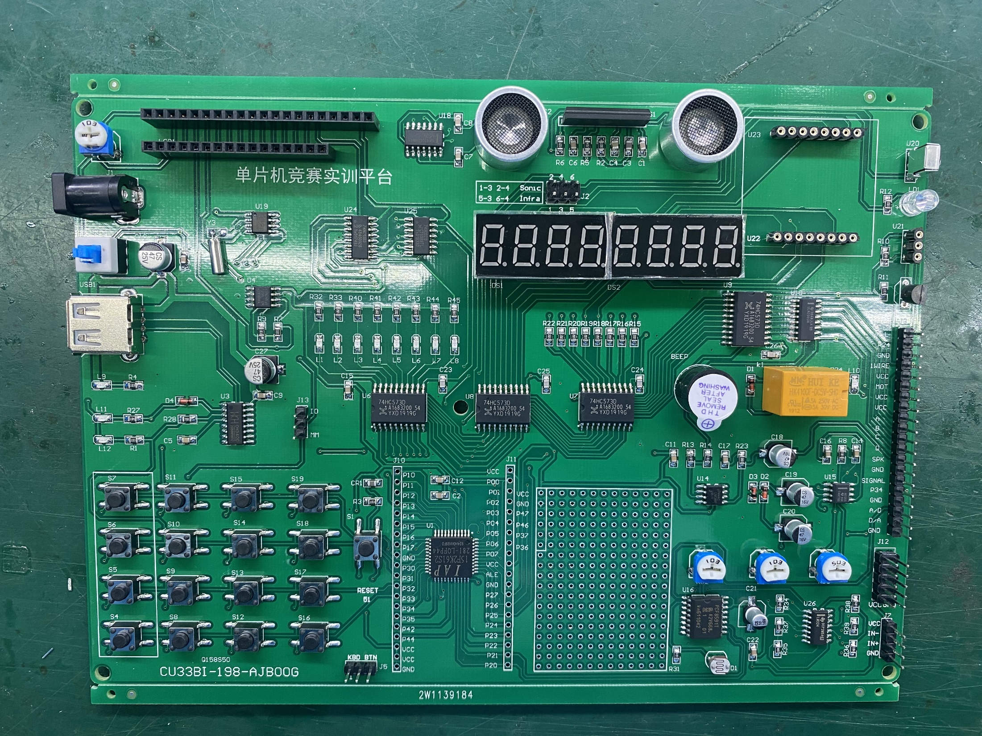

Slide 4
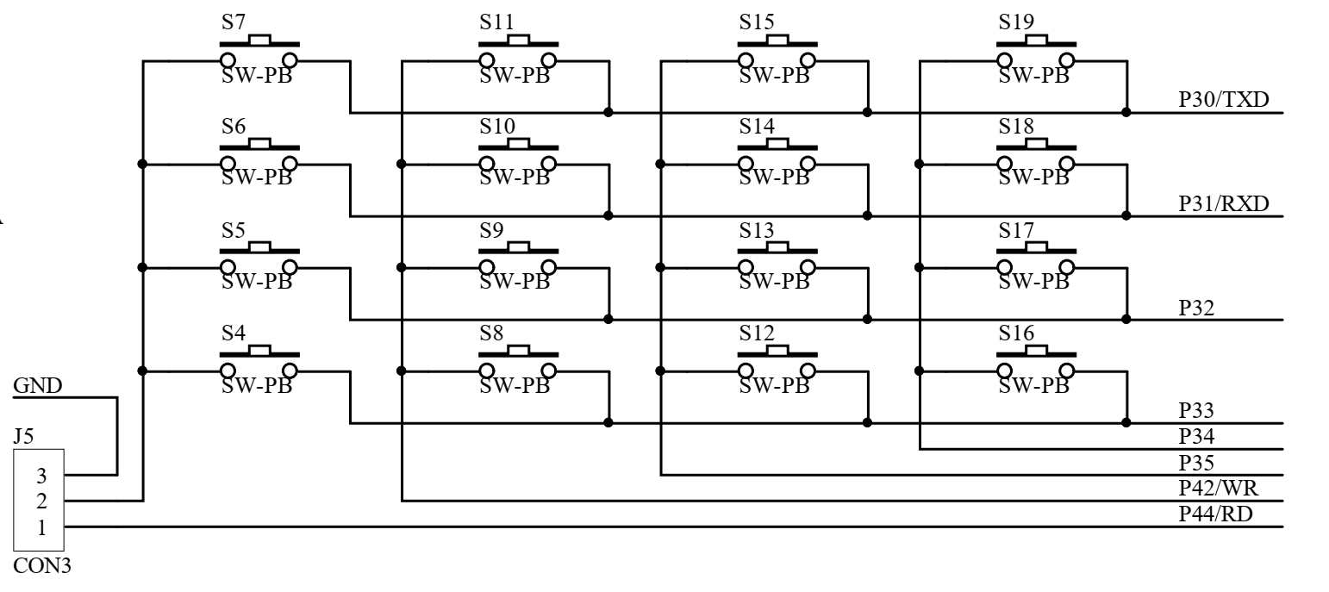
3.6.1 独立键盘原理

Slide 5
3.6.2 独立键盘模块化编程思路
Main()
{
按键处理函数+数据状态变更
显示处理函数+待显示数据采集
}
定时器中断函数1（）
{
控制按键处理函数刷新速率
控制显示处理函数刷新速率
显示段码数组的数据内容
}
按键处理函数（）
{
按键信息采集
数据状态变更
}
显示处理函数（）
{
待显示信息采集，放入数据显示字符串
数据显示字符串到段码数组数据转换
}

Slide 6
谢谢

